Slide 1

MicroMegas研究进展
核探测与核电子学国家重点实验室
中国科学技术大学
汪晓莲

Slide 2
提纲
MicroMegas基本结构与工作原理
MicroMegas制作方法与工艺
  读出电子学
  性能研究
    小室（50×50mm²）
    200×200mm² 标准室和阻性室
应用研究
  X射线成像
  用于低本底实验TPC读出系统的研究
  Saclay应用研究
小结与展望

Slide 3
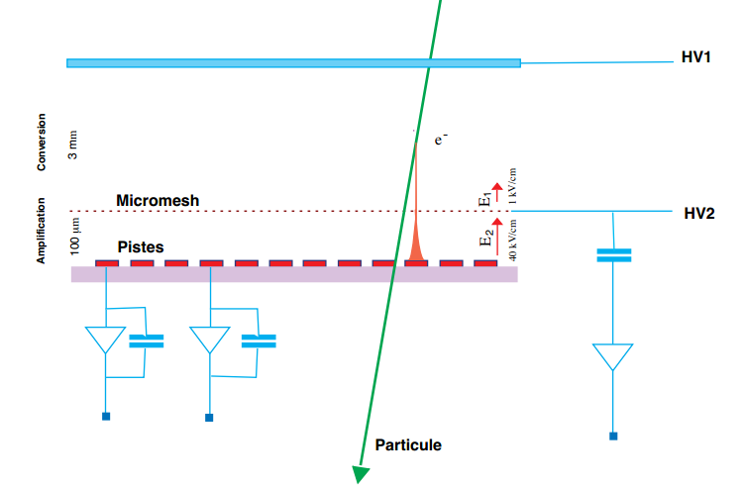
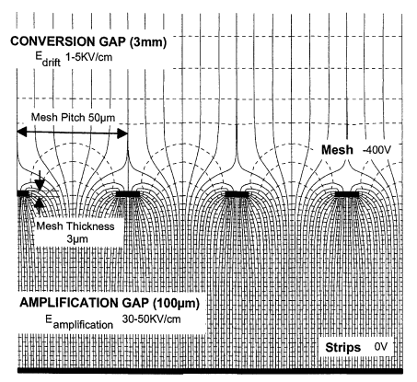
MicroMegas基本结构与工作原理
Stainless steel
mesh
Mesh (-HV)
小雪崩放大气隙
快信号
高时间分辨与位置分辨
Avalanche gap: ~100um
-
- - -
- - - - - -
+
+ + +
+ + + + + +
+ + + + +
Anode
- - - - -
ions
Y. Giomatnris, et al., Nuclear Instruments and Methods in Physics Research A 376(1996) 29-35.
Y. Giomatnris, Nuclear Instruments and Methods in Physics Research A 419 (1998)239-250
Raw signal
electrons
Notes:
丝网电极与读出电极之间的气隙宽度为50到100微米，气隙中的电场强度可达到30kV/cm以上
在金属丝网的网孔附近，电场线受网孔几何形状的影响，呈现漏斗型，在其它地方都是大致均匀的，从漂移区穿过网孔的电场线几乎全部中止在读出电极上。

Slide 4
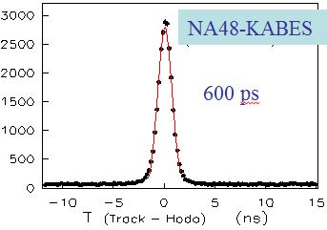
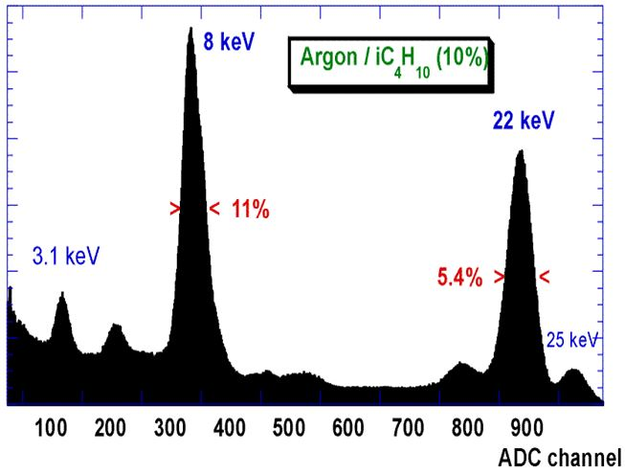
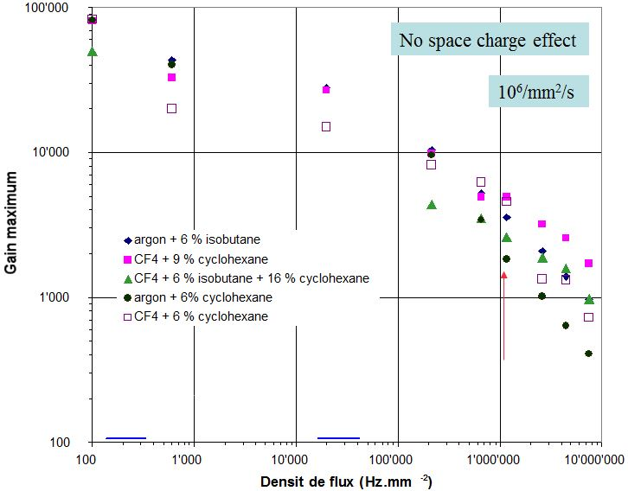
MicroMegas性能
A. Delbart, R. de Oliveira, J. Derre, Y. Giomataris et.al Nucl.Instrum.Meth.A461:84-87,2001
J. Derre, Y. Giomataris, et.al
Nucl.Instrum.Meth.A459:523-531,2001
小的气隙和高场强使雪崩产生的正离子快速被阴极丝网收集，可以有效防止了空间电荷在漂移区的积累, 提高计数率能力。
由于阴极网上的网孔之间的距离很小，不同电子轨道的横向扩散被限制在一个很小的区域内,不仅具有好的时间分辨而且具有很好的位置分辨(<80μm)。
很高的有效增益使MicroMEGAS具有单电子探测能力。

Slide 5
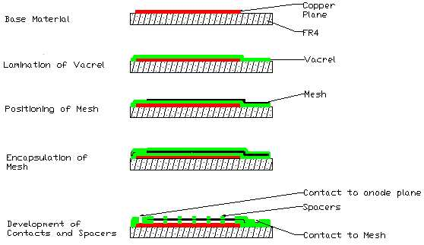
Bulk MicroMegas: 法国原子能科学院（Saclay）
MicroMegas探测器制作(Saclay)

Slide 6
Bulk fabrication process
1) PCB
2) Photoresistive film lamination (50 à 150 microns )
3) Mesh lamination (φ 19 microns, 500 LPI)
4) Photoresistive film lamination (50 à 150 microns )
5) UV insulation through masque
6) Development (chemical solution)
UV
Pillar: φ 200 à 400 μm
Mini: 4 mm
2 à 4 mm
50 à 100 μm
Masque
Photoresist 2
Mesh
Photoresist 1
PCB

Slide 7
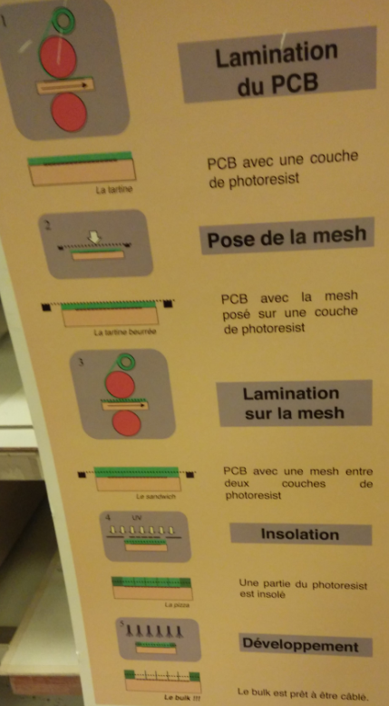
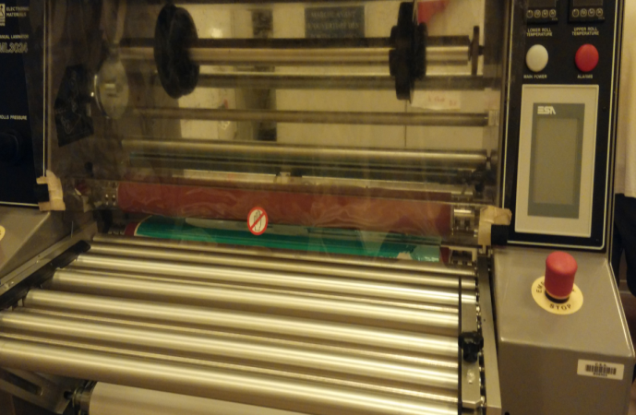
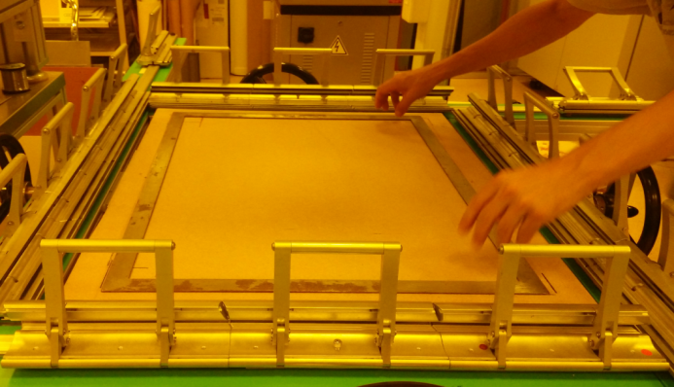
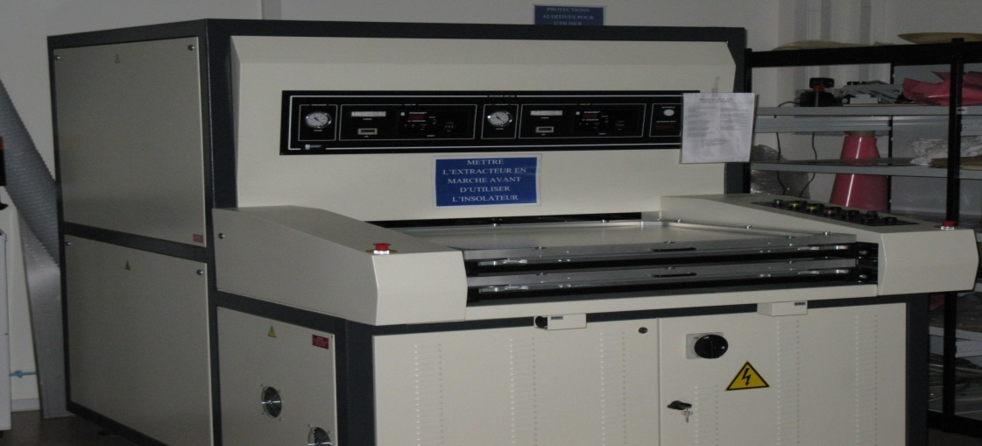
Bulk工艺和设备（Saclay）
覆盖干膜
丝网拉伸
紫外曝光
烘烤凝固
工艺流程
5th CMPGD Workshop 兰州

Slide 8
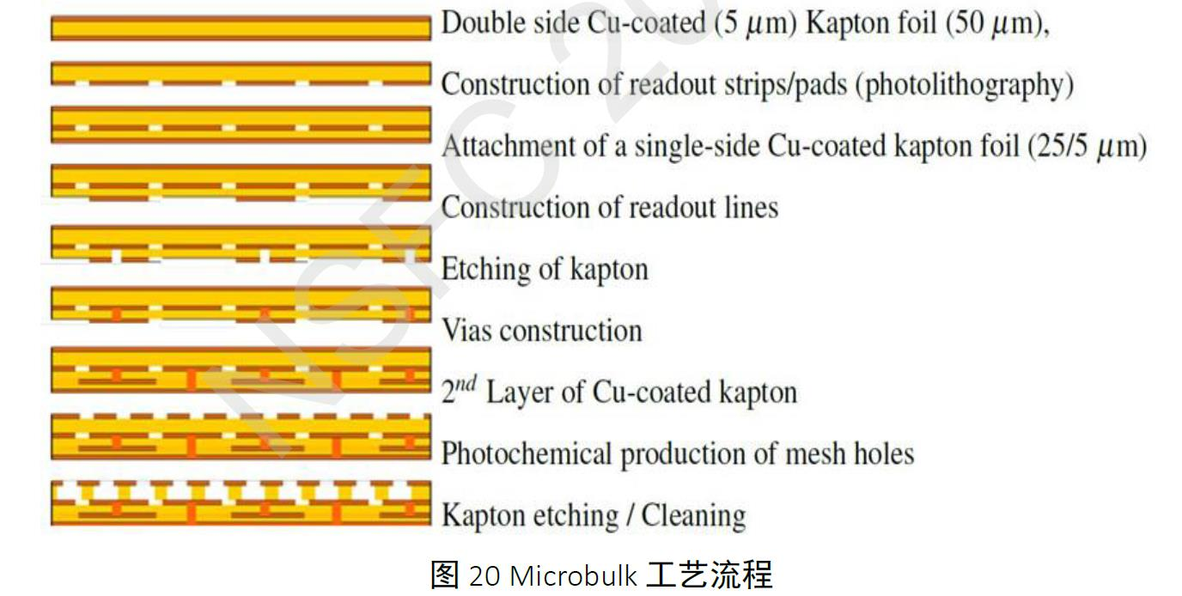
MicroBulk工艺（Saclay，2011）

Slide 9
MicroMegas 三种制作工艺 （Saclay ）
Style | Energyresolution 5.9 KeV x-rays (FWHM) | Avalanche gap (μm) | Mesh thickness | Tension of mesh (N/cm) | status
Bulk | 18% | 128 | Standard (40-50) | 10 | developed
Bulk with thin mesh | 16% | 128 | 25 | 10 | developed
Micro-bulk | 14% | 50 | 12.5 | --- | developed
Bulk with thin mesh | --- | 50 | 25 | 10 | Under R&D
Micro-bulk 工艺制作的MicroMegas非常薄，安装操作不是很方便。Saclay计划采用薄丝网 bulk with thin mesh 工艺取代 micro-bulk工艺；

Slide 10
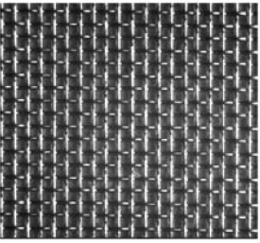
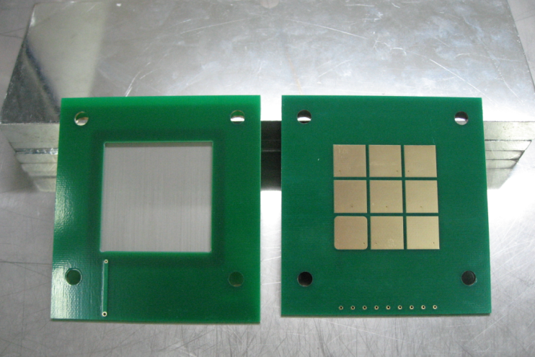
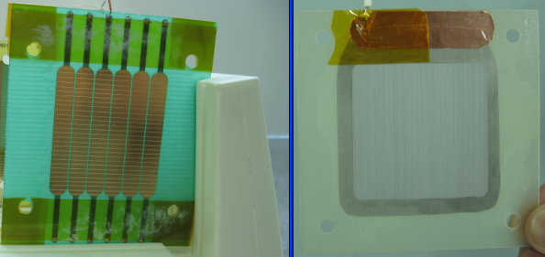
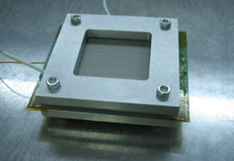
MicroMegas探测器制作(USTC)
丝网：350 目
不锈钢
丝间距/丝径
75/22 μm
TANG Haohui、GUO Junjun et.al, CPC ,2009,33(9)777-780

Slide 11
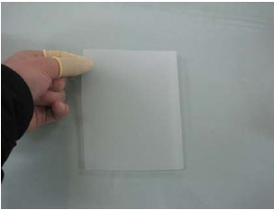
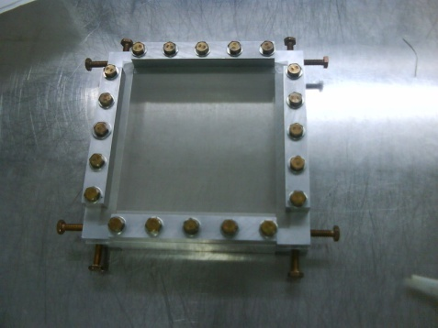
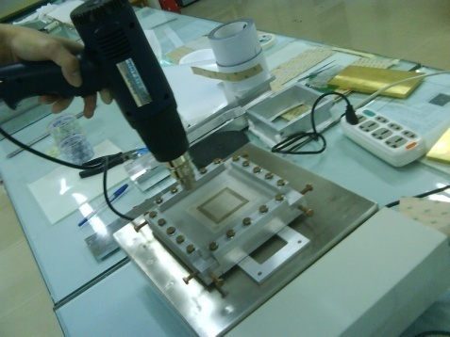
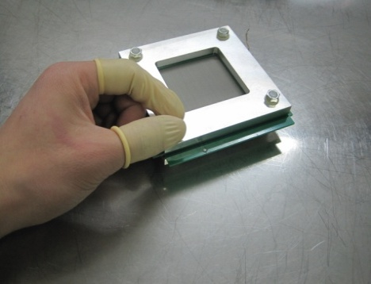
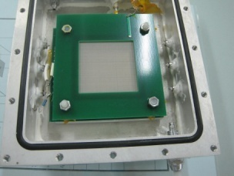
MicroMegas 制作流程
采用热熔胶膜（ thermo-bond film ）
  无需光刻腐蚀印制板工艺容易处理
  很容易在实验室尝试研制各种模型
  可以研制大面积
双面附有热熔胶的聚酯薄膜
厚度（50/100/150 ）μm
Mesh stretching
Use hot platen
Thermo-attaching
Assembling
Guan Liang, TANG Haohui, et.al, CPC ,2011,35(2)163-168

Slide 12
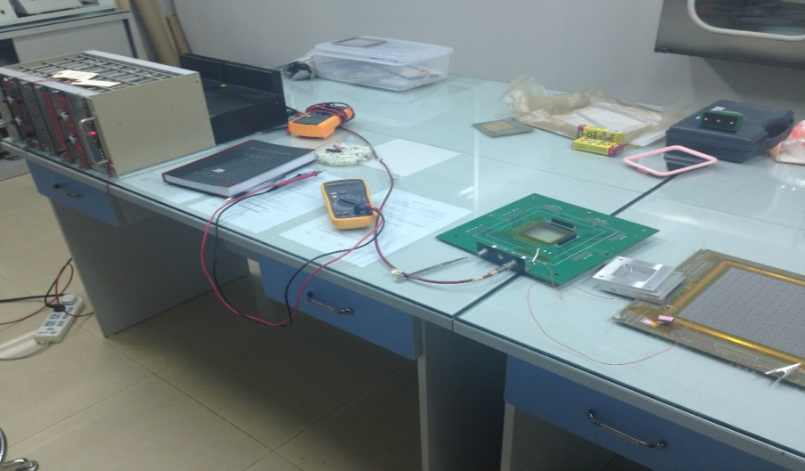
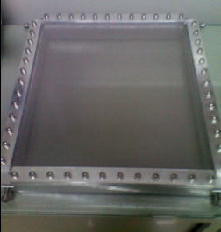
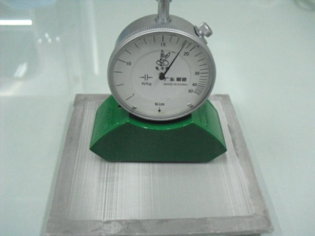
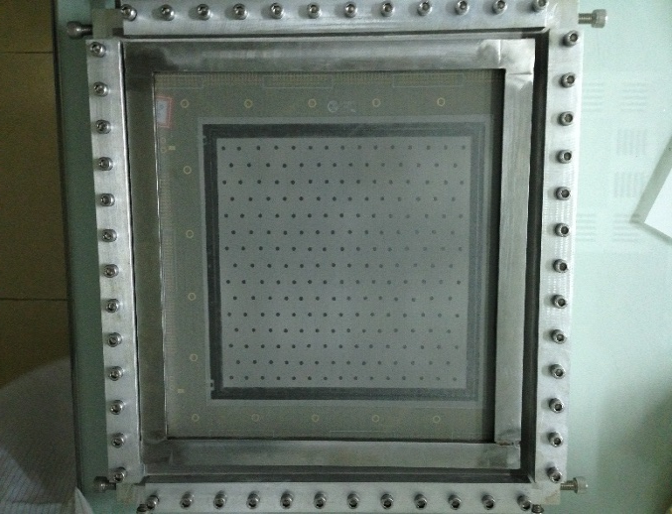
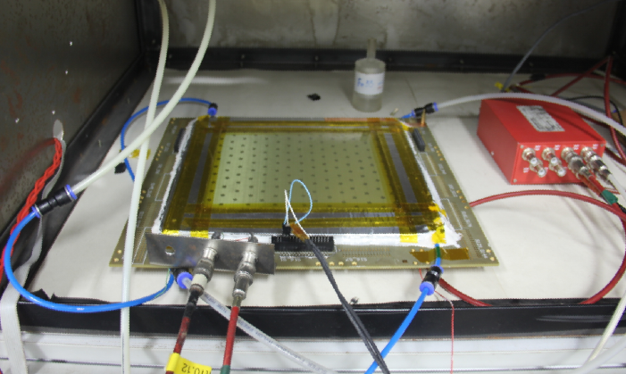
组装测试
丝网拉伸
高压测试
张力测试
热压接后
性能测试

Slide 13
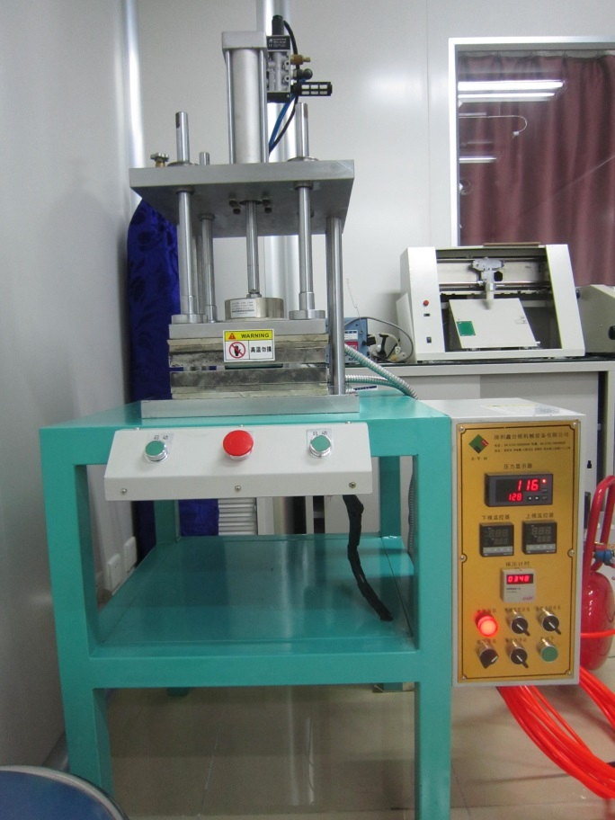
结构及热压接
Compressed air
Stretched mesh
Readout PCB
Spacers
Hot plane
这种方法可以在读出PCB的两面都形成雪崩气隙，即两个共用读出板的独立的室。

Slide 14
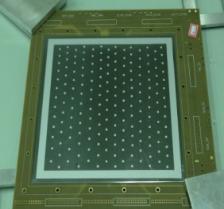
阻性阳极研究(USTC)
抑制打火
提高气体放大倍数
当采用较宽的读出条时可使信号横向扩散到几根条上，以得到好的位置分辨
尝试了不同电阻率的材料（10¹⁰ Ω·cm ~10¹³ Ω·cm）
高体电阻材料直接放在读出PCB上
高面电阻材料需加绝缘膜
采用Ge，室温下体电阻率：59Ω.cm
镀锗的读出PCB ，镀层厚度：0.1-0.5μm, 面电阻率：~2MΩ/口
热熔胶膜的边框和支撑片摆放在读出PCB上

Slide 15
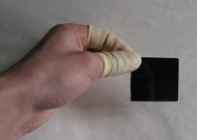
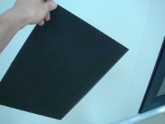
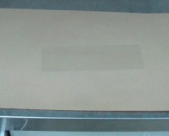
高阻材料
 | Resistive Glass | Carbon powder loaded Polycarbonate Plastic | Common Glass
Volume Resistivity | 10¹⁰ Ω·cm | 10¹¹ Ω·cm | 10¹³ Ω·cm
Thickness Available size | 0.7 mm 50 cm x 50 cm | 1.5 mm Large | 0.4 mm Large
NSS 2010- Knoxville, Tennessee
4
阻性玻璃: 北京玻璃研究所，北京亚康特种玻璃公司
问题: 很脆，不宜加工大面积，价格昂贵
掺碳粉聚碳酸酯塑料板: 西湖塑料厂
问题: 电阻率不均匀
普通玻璃:
问题: 电阻率高，计数能力受限制

Slide 16




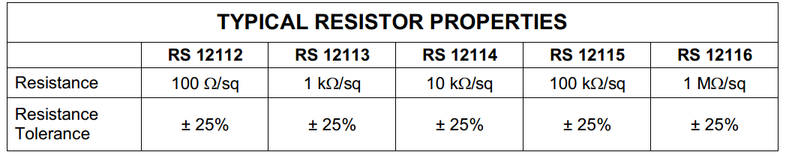
Saclay材料研究
薄的丝网
  25μm 编织丝网
  Fe, Cu, Ni
为抑制打火阳极读出条上镀阻性材料

Slide 17
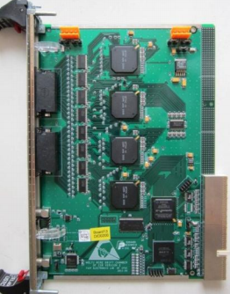
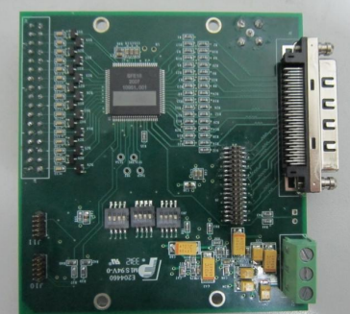
读出电子学
» FEE（中科院近物所）
  SFE16 芯片 (基于TOT)
  16 通道
  放大-成行-甄别
  成形时间可调
» TDC card（中国科大）
  基于HPTDC 芯片
  128 通道
  6U PXI 插件
  100ps 精度

Slide 18
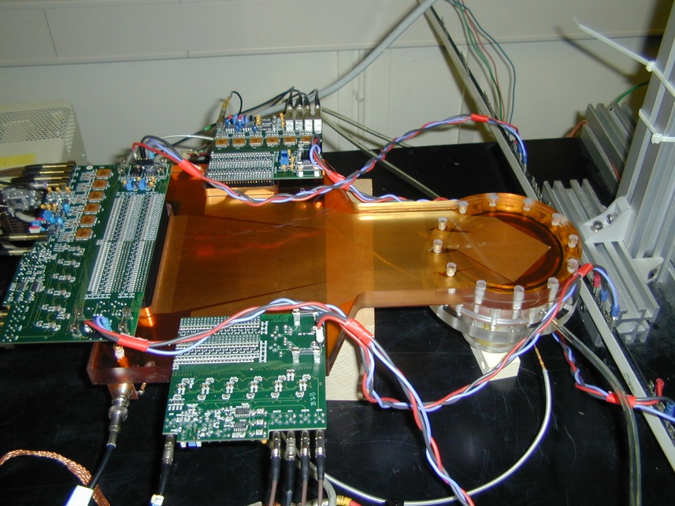

MicroMegas 读出(Saclay )
Mmegas
0.05mm
3mm
Mmegas二维读出PCB
柔性PCB引出信号
低本底
~132 channels for one 200mmХ200mm chamber

Slide 19
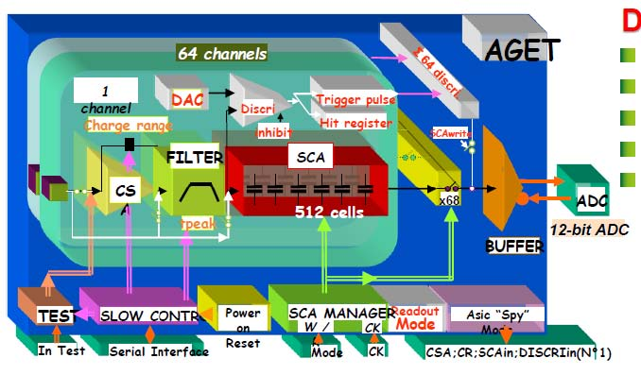
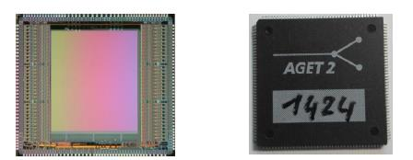
ASIC电子学芯片
AGET芯片(Saclay)研制
•350 nm CMOS芯片
•64道分时复用
•采样深度：
512开关电容阵列
•12 bit 数模转换
•电荷探测范围：
10 pC
•采样速率：
1MHz到100MHz
成熟工艺
多道集成
高分辨率

Slide 20
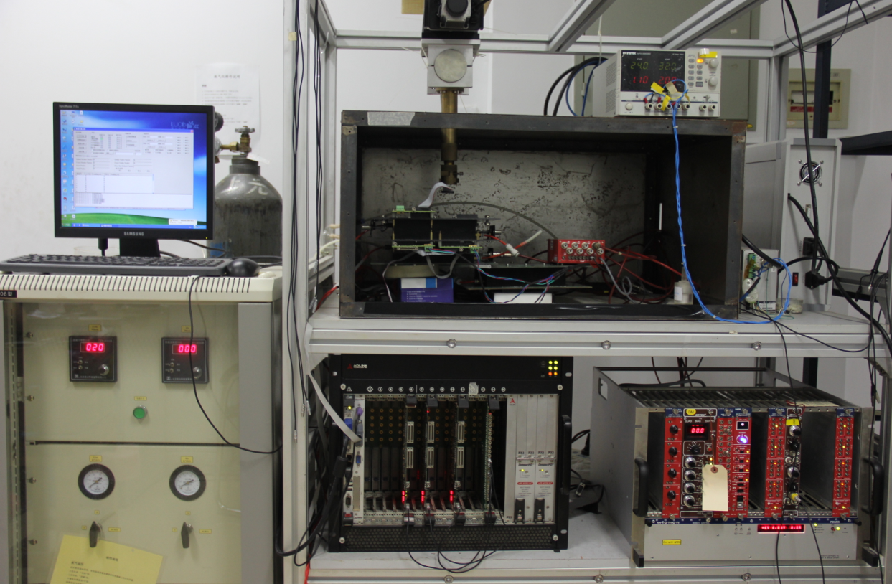
性能研究
移动扫描平台及X射线光管
控制及高压
测试系统
配气系统
DAQ系统
NIM及高压，逻辑插件

Slide 21
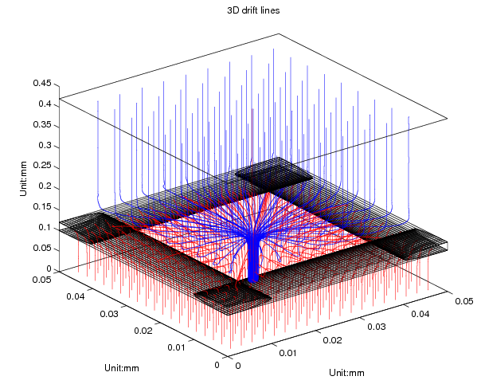
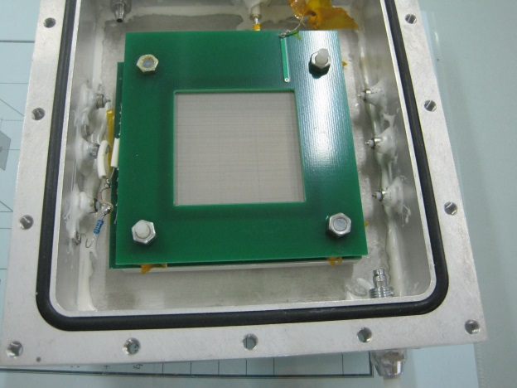
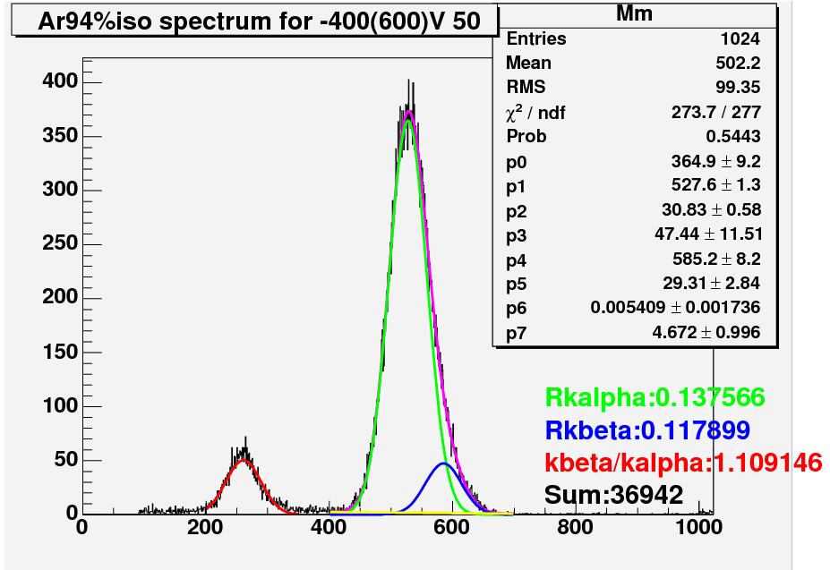
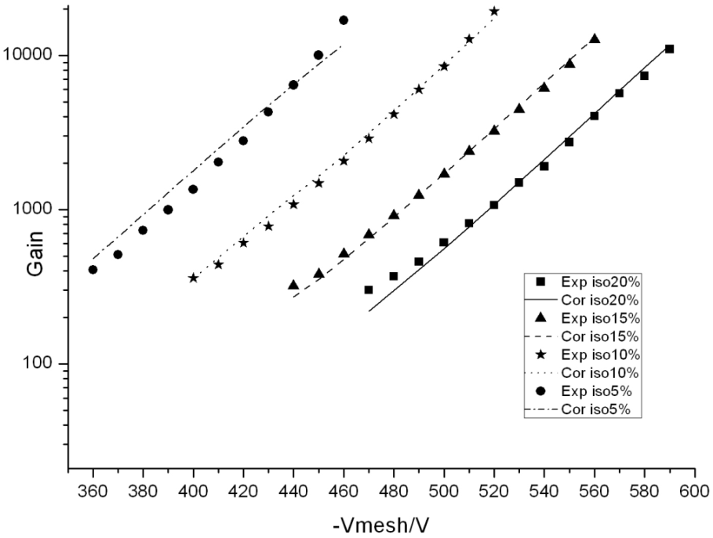
性能研究 小室（USTC）
三维电场模拟
有效面积：45mm×45mm
漂移气隙：4.5mm
雪崩气隙：0.11mm
最佳能量分辨率 ~13.7% (⁵⁵Fe 5.9KeV)
GUO Junjun, TANG Haohui, et.al, CPC ,2010,34(4)482-486
GUAN Liang, TANG Haohui, et.al, CPC ,2011,35(2)163-168

Slide 22
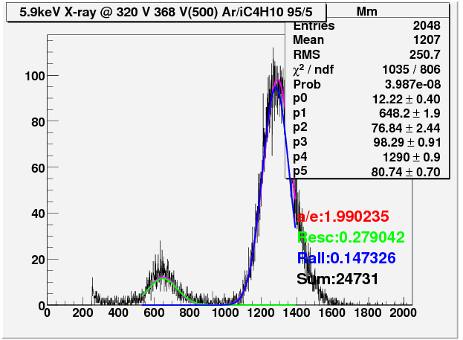
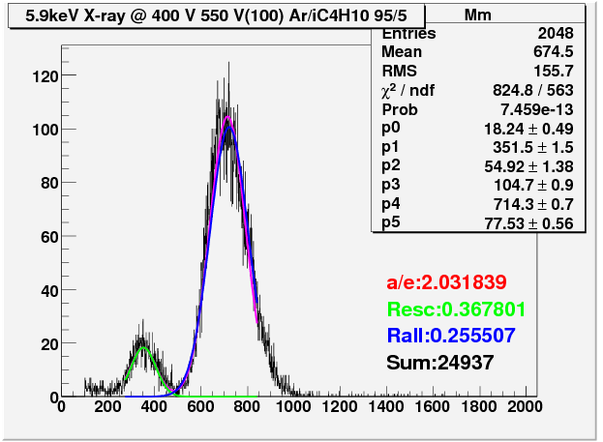
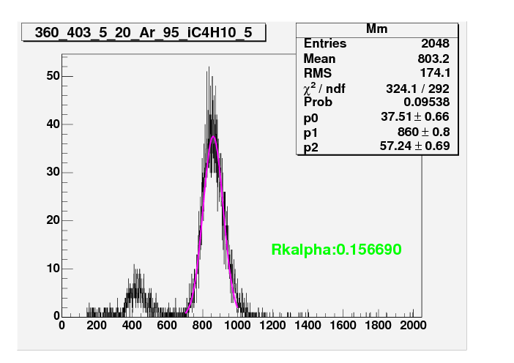
性能研究
Fe55能谱测量
Ar/iC4H10 95:5
By GUAN Liang,
ZHAN Zhiyong
阻性玻璃
掺碳粉聚碳酸酯
普通玻璃
FWHM 14.7%
FWHM 25.6%
FWHM 15.7%

Slide 23
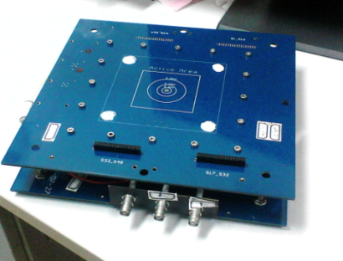
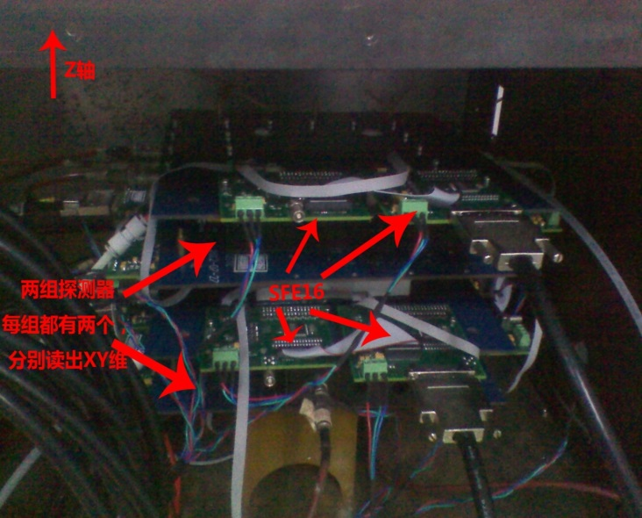
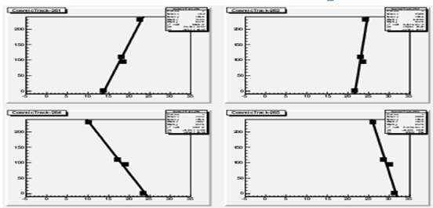
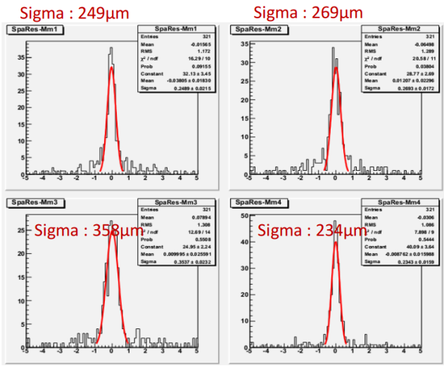
• 径迹测量
Mm04
Cosmic ray
SFE16
scintillator
HP
TDC
Mm03
discriminator
trigger
SFE16
SFE16
Time
measurement
Mm02
PC
SFE16
Mm01
实验设置
测量值与拟合径迹的偏差
By ZHAN Zhiyong,
HUANG Tao
宇宙线径迹

Slide 24
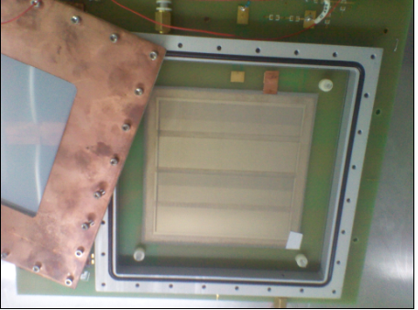
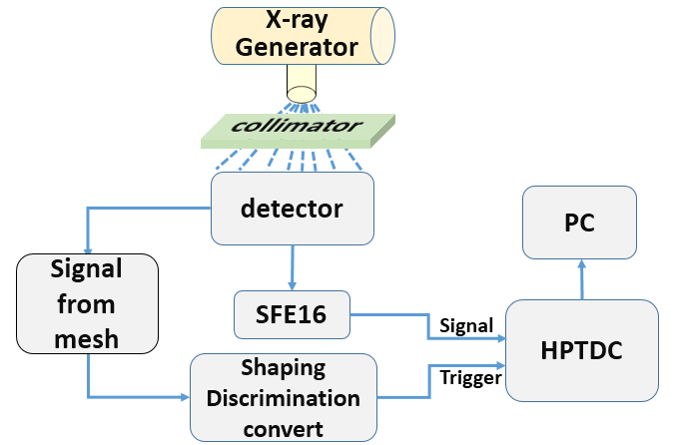


应用研究
X射线成像实验
不同条间距对空间分辨的影响研究
两维读出PCB的显微视图
X、Y 两维读出，0.5mm 间距
50×50mm²探测器“国” 字成像结果.
By ZHAN Zhiyong, WANG Limin

Slide 25


200×200mm² MicroMegas
采用热熔胶膜制作三个 200×200mm²室
两个标准室，一个阳极镀锗阻性室
⁵⁵Fe源5.9keV x射线测试能谱
16.7% FWHM
标准室
阳极镀锗阻性室
工作气体: Ar+CO₂(93:7)
K_{α}: 5.9keV; K_{β}: 6.5keV;
By ZHAN Zhiyong, YANG Zedong, Wang Fei

Slide 26
气体放大倍数与能量分辨率
镀Ge阻性室放大倍数：5×10⁴
能量分辨率：16%
By ZHAN Zhiyong, YANG Zedong, Wang Fei

Slide 27


放大倍数均匀性
⁵⁵Fe 源X、Y方向扫描
有效面积：20cm×20cm
By ZHAN Zhiyong, YANG Zedong, Wang Fei
气体放大倍数均匀性主要由雪崩气隙是否均匀决定。采用热熔胶膜工艺，主要由热压机上下热压头平面的平行度、平整度和光洁度决定，与热压的时间和压力有关。

Slide 28
计数能力
Cu X-rays (8KeV)
source
150-5000μm
collimator
100-5000μm
MicroMegas
镀锗平面接地
气体放大倍数随计数率变化
面电阻率不同，计数能力不同
By ZHAN Zhiyong, YANG Zedong, Wang Fei

Slide 29

长期稳定性
5.9keV X射线，强度150Hz
气体放大倍数： ~9300
By ZHAN Zhiyong, YANG Zedong, Wang Fei

Slide 30

MicroMegas在纯氙气中性能研究（与上海交大合作）
Gas control panel
NIM crate
TPC
Vacuum pump

Slide 31





MicroMegas在纯氙气中的性能研究（Installation）
Micromegas view from bottom
Teflon spacer
30mm
Am241 on backside
Drift electrode

Slide 32



MicroMegas在纯氙气中的性能研究（²⁴¹Am α 测试结果）
p=1atm
对Alpha的气体增益高于200，最好能量分辨 (FWHM) 好于 8%.
Yuehuan Wei, Liang Guan, Zhiyong Zhang et al., 2013 IEEE TRANSACTIONS ON NUCLEAR SCIENCE, VOL. 60, NO. 4.
不同气压下增益及能量分辨
对于暗物质探测实验，Micromegas 适合作为电荷读出设备工作在高气压环境下。

Slide 33


MicroMegas和THGEM混合结构
探测器设置示意图及实物图
Gas mixture：Ne+CF4(95:5)

Slide 34


THGEM和Micromegas混合结构（⁵⁵ Fe5.9KeV X-rays）
Fe55能谱
20.6%(FWHM)
信号不做任何放大可以达到10mV！
不同丝网电压下的放大倍数和能量分辨率
最高增益可达1.5*10^5 ，对应于micromegas雪崩气隙内 ~2.5*10^7 的电荷量！
在 Micromesh工作电压较低，THGEM电压较高时获得最好能量分辨，为 ~21%(FWHM)

Slide 35



无中微子双贝塔衰变实验中的应用
0νββ实验的重要性
中微子是 Majorana 费米子
  中微子是不是它本身的反粒子？
  宇宙时间和空间是否具有超对称？
轻子数不守恒
  宇宙中反物质到哪儿去了？
中微子绝对质量
实验要求
高的能量分辨率
尽可能低的本底
足够大的吸收质量
好的信噪分辨本领
Notes:
The brief introduction to neutrino-less double beta decay, this measurement aims to answer the questions like, Majorana or Dirac neatrino ？Lepton number violating, and absolute neatrino mass.
And the very rare interested events requires for searching:
Good energy resolution
Low background
Large isotope mass

Slide 36

上海交大PandaXIII探测器结构 示意图
设计目标：直径1.5m，2m长圆筒，体积4m³ ，200kg ¹³⁶Xe
HP：10bar

Slide 37

西班牙NEXT合作组（2009）100kg 2m³设计方案
PMT测能量，放射性本底高
SiPM测径迹，贵，径迹重建困难

Slide 38
PandaX-III TPC 设计
cathode
MMegas
~2m
电子信号经MicroMegas放大 读出
整个TPC被分成独立的2部分
通过横向扩散计算给出T0
研制噪声小的像素探测器TopMetal

Slide 39
暗物质方向性探测实验中的应用
MIMAC中国合作组
采用国际上发展较成熟，技术上具有优势的MIMAC技术
结合我国在相关探测器技术的基础和在地下暗物质探测实验中的经验
在锦屏山实验室开展下一代较大规模的方向性探测实验
MIMAC-5L @ Modane
(2012-2015)
MIMAC-1m³ @ Modane
(2016-2018)
MIMAC-5m³ @ CJPL
(2017-2020)

Slide 40

MIMAC关键技术及优势
采用高分辨的微结构气体放大器MicroMegas技术
为此专门研发的自触发快速读出电子学(ASIC)
是目前暗物质方向性探测实验中能探测三维径迹能量最低的实验
MIMAC-5L使用的是2块10cmx10cm的第一代MicroMegas气体放大器(256mm 气隙)
MIMAC-1m³将采用32块35cmx35cm的第二代MicroMega气体放大器(500mm 气隙)

Slide 41
USTC TPC初步方案
2016-2018计划
优势：
更少的材质引入 （低本底）
一半的电子学通道
易于拼接成更大体积
可应用于1 m³ 和5m³
Micromegas
Cathode
Cathode
35cm
25cm
Signals to electronics
采用一个背靠背的MicroMegas置于中间
代替两端的两个MicroMegas

Slide 42



Saclay应用研究
用于电子离子对撞机EIC的圆柱型桶部 MicroMegas
Bulk MicroMegas (200μm PCB)
GEMs

Slide 43


Saclay应用研究
Muon 成像探测器
Imaging with cosmic-rays

Slide 44

Saclay应用研究
ATLAS 端盖小角度Muon探测器
  大面积Micromegas500mm×1000mm
  标准 bulk工艺

Slide 45


Saclay应用研究
FORFIRE：MicroMegas用于森林火灾的预防与报警
选用日盲仅对紫外光灵敏度的照相机 (200nm-10nm)
对气体电离电子灵敏
带滤光片的固体探测器
本产品是为野外森林环境探测火情设计的，可以提供森林地带发生火灾的位置

Slide 46
小结
感谢基金委和核探测与核电子学国家重点实验室的支持
发展了利用热熔胶膜热压接方法和工艺，制作了性能良好的MicroMegas ，并开展了探测器基本性能的模拟和实验研究。
搭建一套电子学系统，完成探测器位置分辨的测量。
研究了MicroMegas 在不同气压的纯氙气下对²⁴¹Am α的响应，验证了其在高气压下工作的能力。
利用MicroMegas和THGEM的组合，对⁵⁵Fe 5.9keV X射线测试，得到1.5×10⁵ ，对应雪崩气隙内 ~2.5×10⁷ 的电荷量增益，说明其具有对KeV以下X射线探测的潜质。
为推广应用，开展大面积和阻性阳极研究
Saclay的制作工艺和方法以及阻性材料的研究对我们有很大的启发和参考价值。

Slide 47
计划与展望
改进工艺，提高均匀性及探测效率
阻性室的进一步研究：侧重于计数能力、打火抑制
新结构研究：PIM，背板结构等。
研制大面积室搭建望远镜系统
参加PandaX-III用MicroMegas读出的TPC 研制
用我们的MicroMegas测试研究AGET 芯片
积极开展和推广应用研究
谢谢！

Slide 48
Backup slides

Slide 49


  Spark Protected MicroMegas --- Resistive (CERN & Scalay)
Solution 1: Resistive coating on anode
Different methods of resistive coating on anode

Slide 50
Manufacturing process of a polyimide-based μ-PIC
Introduction to μ-PIC (cont’d)
(1)
Form the inner pattern and laminating
(2)
Etching the via pattern
(3)
Laser drilling
(4)
Via-fill plating
(5)
Etching the cathode pattern
13 June 2009

Slide 51

Tracker的特征及背景区分
利用能量分辨和Tracker形状做本底区分
Energy resolution: Signal events have all the same energy. Selecting only the events in the
energy region around ββ0ν defined by the
resolution eliminates most of the spurious
activity in the detector.
Event topology: Signal events appear uniformly distributed in the source (i.e., the enriched xenon) and have a distinctive topology
Monte-Carlo simulation of a136Xe ββ0ν event in xenon gas at 10 bar: the ionization track, about 30 cm long, is tortuous because of multiple scattering, and has larger depositions or blobs in both ends.

Slide 52


TPC readout Requirements
Low drift velocity of electrons ~1mm /$μ$s (Drift field: 300V/cm; Gas pressure: 10 bar) =>requires long charge integration time for electronics
About 30 cm long tracker =>Microemgas: good energy resolution, also good gain uniformity and well calibrated;
for electronics: good charge integration linearity.
Suppose using 20cm*20cm Micromegas
chambers and 0.5 cm² pixels=>
52 chambers and 35500 readout channels
are needed.
150cm

Slide 53

MIMAC方向性探测技术原理
arXiv:1311.0616 (CYGNUS 2013)
暗物质在50 mbar的低压气体(70%CF₄ + 28%CHF₃ + 2%C₄H₁₀ )中打出的核反冲形成一个电离径迹
电离径迹漂移到阳极，在一个很窄的气隙(256 μm)中通过微结构气体探测器MICROMEGAS产生雪崩放大信号
利用一个对应的快速电子学（20 ns采样）进行读出并重建三维径迹

Slide 54
Notes:
Kapton 50-100um/DLC 100MΩ/

Slide 55

MIMAC 自旋相关探测区域
1 m3 x 3 yrs
5 m3 x 3 yrs
50 m3 x 3 yrs
CMSSM模型理论区域 [Belanger et al. 2014]
自旋相关的质子散射截面：现有来自非方向性KIMS和COUPP等实验探测
1m3 MIMAC （154g 19F，三年）可以把现有的探测灵敏限提高三个量级
5m3 MIMAC （2.3 kg 19F，3year）可以再提高接近一个量级
50m3 MIMAC（23.1 kg 19F，3year）可以把现有的探测灵敏限提高五个量级

